Slide 1
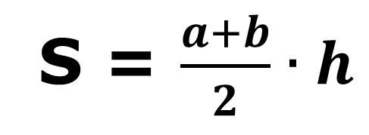
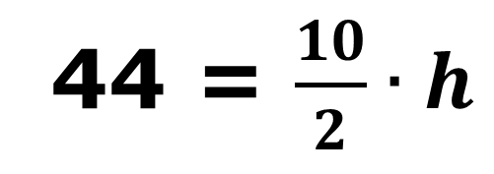
а
5
5
h
b
S = $\frac{a+b}{2}∙h$
P = а+b+5+5
44 = $\frac{10}{2}∙h$
32 = а+b+10
а+b=22
$$h=8,8$$

Slide 2
Надо произвести настилку паркетного пола в комнате размерами 5,75 м на 8 м. Паркетные плитки имеют форму ромба, диагонали которых равны 30 см и 20 см. Сколько потребуется таких паркетных плиток для покрытия пола. Какую сумму надо заплатить, если одна плитка стоит 13 руб.
5,75 х 8 = 46 (кВ.м.)
46 : 0,03 = 1533,3 $≈$ 1534 ( плиток)
0,3 х 0,2 ) : 2 = 0,03 (кв.м.)
1534 х 13 = 19 942 руб.

Slide 3
ДОМАШНЯЯ РАБОТА
Требуется наклеить обои в комнате, которая имеет форму квадрата, сторона которого 3м. В комнате имеется окно прямоугольной формы, размеры которого 1,5 м и 2 м. Сколько при этом потребуется рулонов, ширина которых 0,5м, а длина 10м? Сколько коробок обойного клея необходимо, если расход клея составляет одна коробка на 25м²?

Slide 4
Спасибо за урок.

